Slide 1



Slide 2
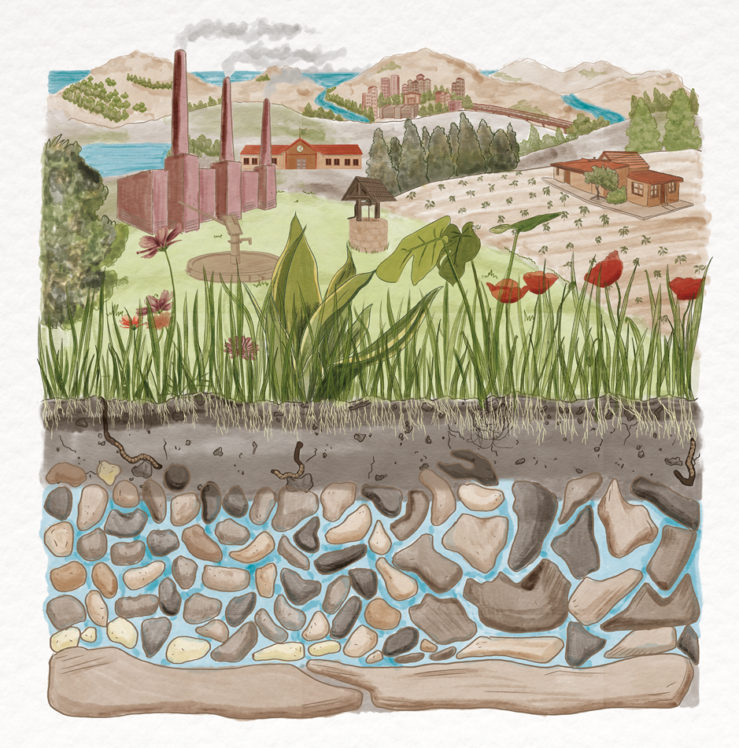
Tematem przewodnim
Światowego Dnia Wody w 2022 r.
są wody podziemne.
Tytuł kampanii brzmi:
"Wody podziemne - Uczynić widocznym to, co niewidoczne".

Slide 3
"Wody podziemne - Uczynić widocznym to, co niewidoczne".
Wody PODZIEMNE są niewidoczne, ale ich wpływ jest widoczny wszędzie.
Poza zasięgiem wzroku, pod naszymi stopami, woda podziemna jest ukrytym skarbem, który wzbogaca nasze życie.
Prawie cała słodka woda na świecie to wody podziemne.
Wraz z nasilaniem się zmian klimatycznych wody podziemne będą stawać się coraz bardziej krytyczne.
Musimy współpracować, aby w zrównoważony sposób zarządzać tym cennym zasobem.
Wody podziemne mogą być poza zasięgiem wzroku, ale nie mogą być poza zasięgiem umysłu.

Slide 4
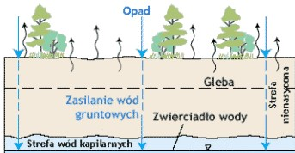

WODY podziemne !!!
Co to są wody podziemne?
Woda podziemna to woda znajdująca się pod ziemią
w warstwach wodonośnych, które są formacjami geologicznymi złożonymi ze skał, piasków i żwirów, które zatrzymują znaczne ilości wody.

Slide 5
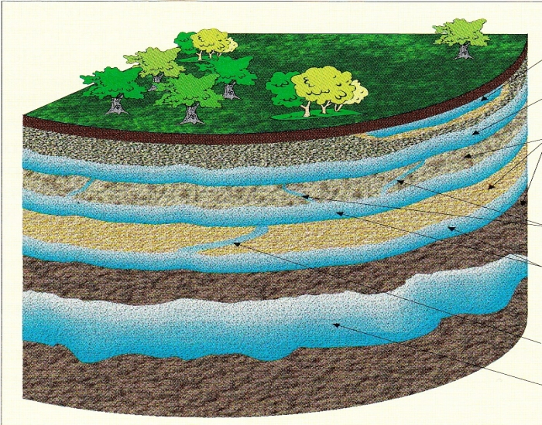
DLACZEGO WAŻNE ???
WYKORZYSTYWANA DO PICIA, CELÓW SANITARYNYCH, PROCESÓW PRZEMYSŁOWYCH, PRODUKCJI ŻYWNOŚCI,
PRAWIDŁOWE FUNKCJONOWANIE EKOSYSTEMÓW TAKICH JAK TERENY PODMOKŁE I RZEKI

Slide 6
OGRANICZONE ZASOBY, więc… ?
Prawidłowa eksploatacja zasobów wód podziemnych,
Ustalenie zasobów wód w poszczególnych regionach
i formacjach wodonośnych,
Określenie warunków hydrogeologicznych,
Ustalenie naturalnych regionów deficytowych,
Stała rejestracja poboru określonej ilości wód podziemnych i kontrola składu jakościowego eksploatowanych zasobów,
Wykorzystanie wód kopalnianych przez przemysł

Slide 7
Zagrożenia jakości wód podziemnych
Chemizacja rolnictwa i leśnictwa,
Niewłaściwe stosowanie nawozów naturalnych,
Brak systemów kanalizacji i odpowiedniej liczby sprawnych oczyszczalni,
Nieszczelne zbiorniki ściekowe (szamba),
Niedostateczny nadzór nad wywozem nieczystości,
Zanieczyszczenia atmosfery,
Brak odpowiednio przystosowanych składowisk odpadów oraz nadzór nad składowaniem i gromadzeniem odpadów

Slide 8
Ochrona jakości wód podziemnych
Zabezpieczanie wód przed zanieczyszczeniem lub skażeniem oraz niedopuszczanie do powstania powierzchniowych źródeł zanieczyszczeń przez:
      Poprawę stanu sanitarnego wokół kopalnych ujęć na wsi,
      Odprowadzanie do gruntu wyłącznie ścieków oczyszczonych,
      Instalowanie w kominach fabrycznych filtrów pochłaniających szkodliwe substancje,
      Lokalizowanie śmietnisk wyłącznie w miejscach gdzie wody podziemne są izolowane warstwami wodoszczelnymi,
      Stosowanie w rolnictwie do nawożenia o ochrony roślin substancji szybko rozkładających się

Slide 9
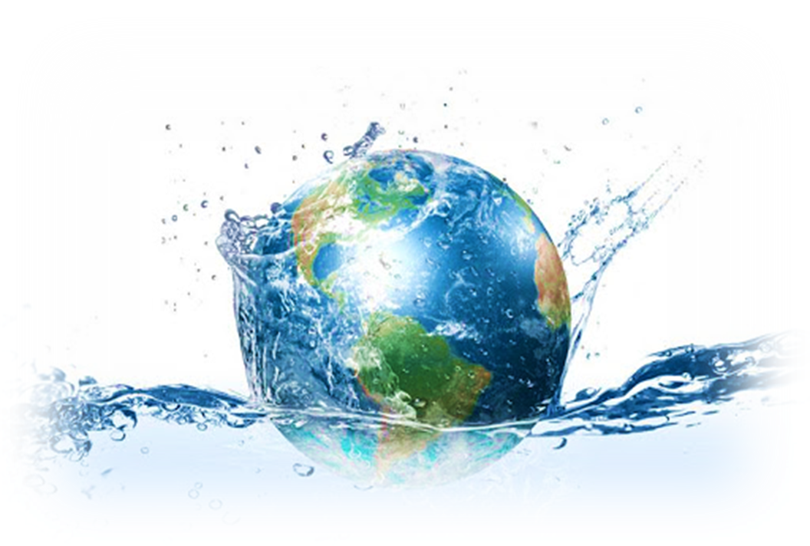
MUSIMY DBAĆ O WODY podziemne !!!
Dlaczego powinniśmy dbać o wody podziemne?
Na wielu obszarach wody te są nadmiernie wykorzystywane, ponieważ z warstw wodonośnych pobiera się więcej wody niż jest uzupełniane przez deszcz i śnieg. Ciągłe nadmierne korzystanie z zasobów prowadzi w końcu do ich wyczerpania.
Na wielu obszarach wody podziemne są zanieczyszczone, a ich rekultywacja jest często długim i trudnym procesem. Zwiększa to koszty przetwarzania tych wód, a czasem nawet uniemożliwia ich wykorzystanie.
Badanie, ochrona i zrównoważone wykorzystanie wód podziemnych ma kluczowe znaczenie dla przetrwania i dostosowania się do adaptacji do zmian klimatu oraz zaspokojenia potrzeb rosnącej populacji.

Slide 10
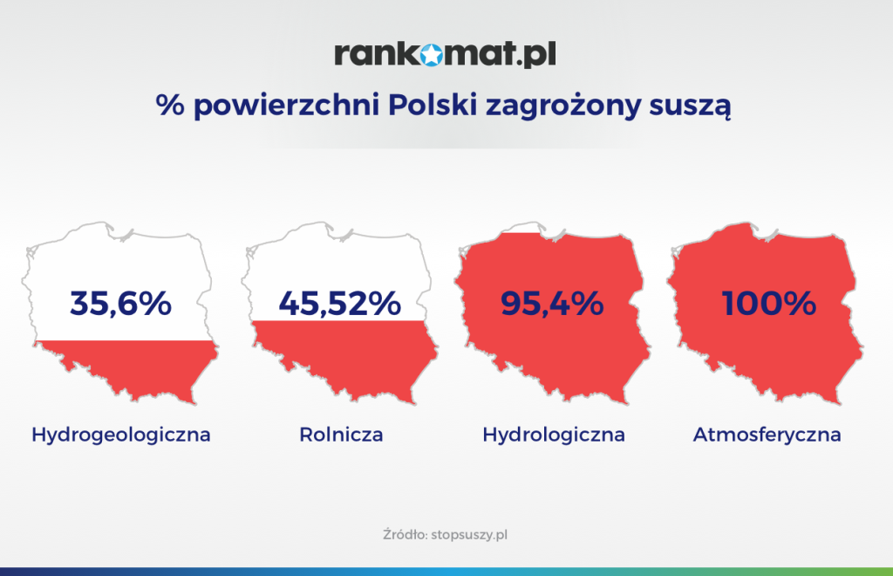
SUSZA W POLSCE …?
W Polsce możemy już mówić o występowaniu wszystkich
rodzajów suszy:
atmosferycznej – to długie okresy bez opadów widoczne gołym okiem,
rolniczej -brak opadów prowadzi do niedostatecznej ilości wody w glebie i widać to po uprawianych roślinach – nie rosną prawidłowo, podsychają, a zbiory są mniejsze,
hydrologicznej – w rzekach, jeziorach i innych zbiornikach jest mniej wody niż zwykle. Ten rodzaj suszy utrzymuje się bardzo długo,
hydrogeologicznej – to spadek poziomu wód podziemnych.
Największe zagrożenie dla naszego kraju stanowi susza atmosferyczna i hydrologiczna.

Slide 11
Oszczędzanie wody w ogrodzie i nie tylko
– mała retencja

Slide 12
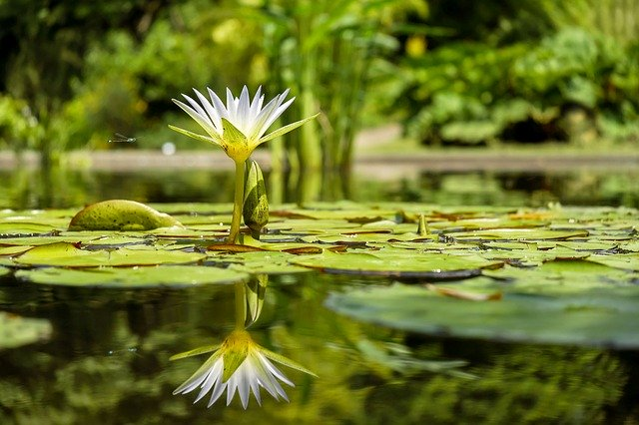
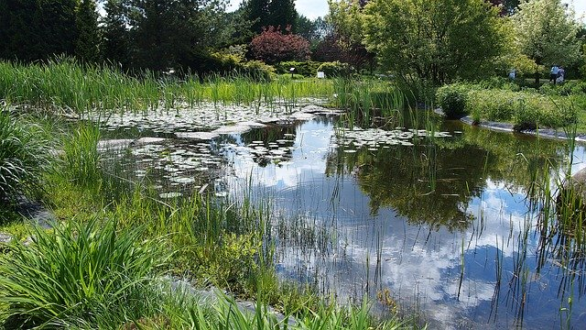
Mała retencja
Aby nie tracić cennej deszczówki, warto przemyśleć, jak ją gromadzić w miejscu, gdzie ona spadła.
To bardzo korzystne działanie, które wspiera mikro-i małą retencję, czyli poprawia wilgotność gleby oraz lokalnie zmniejsza skutki suszy.
Wody Polskie w ramach programu STOP SUSZY! rekomendują różne rozwiązania, które można wprowadzić na własny użytek i które poprawiają bilans wodny na małą skalę.
Im więcej osób będzie stosować te rozwiązania, tym lokalny efekt będzie bardziej zauważalny.

Slide 13
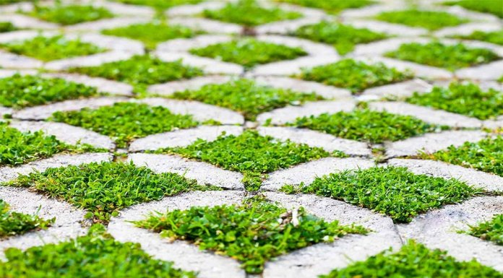
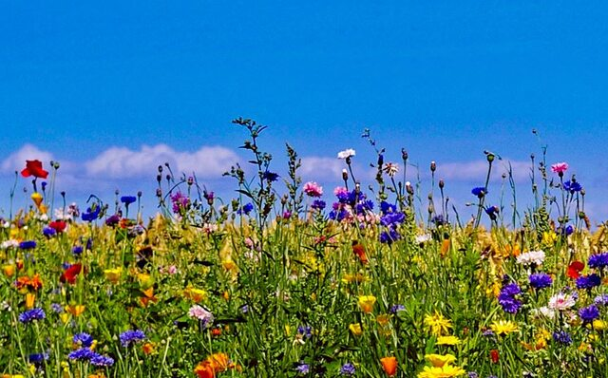
Ażurowe powierzchnie
Kwietne łąki
Mieszanki kwiatów i ziół, tworzące łąki kwietne, dostępne w wielu wariantach w centrach ogrodniczych, dobrze noszą zarówno wysokie temperatury, jak i deficyt wody.

Slide 14
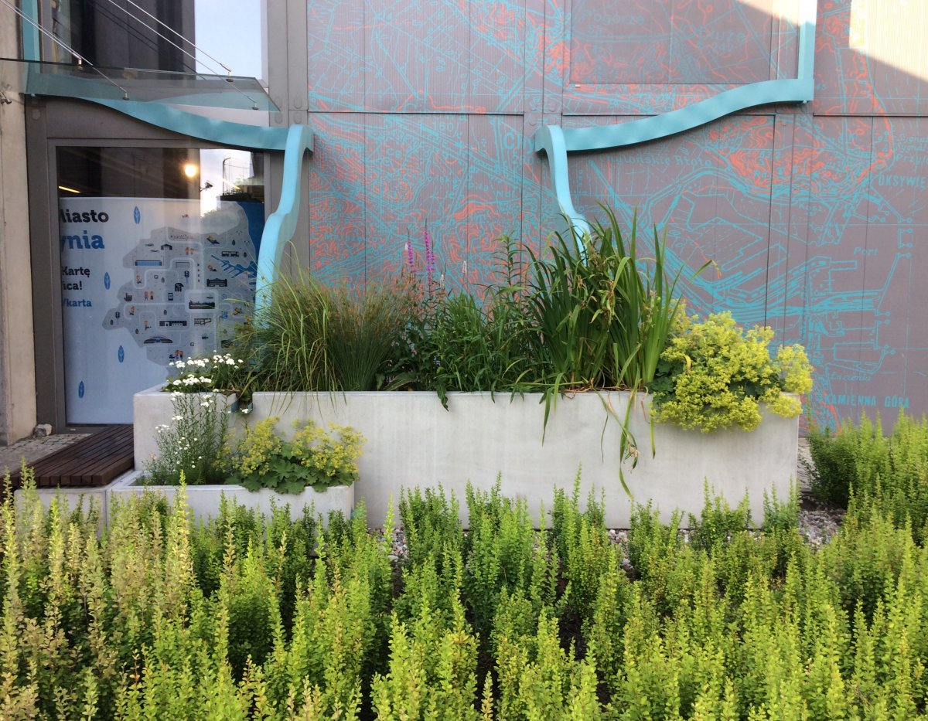
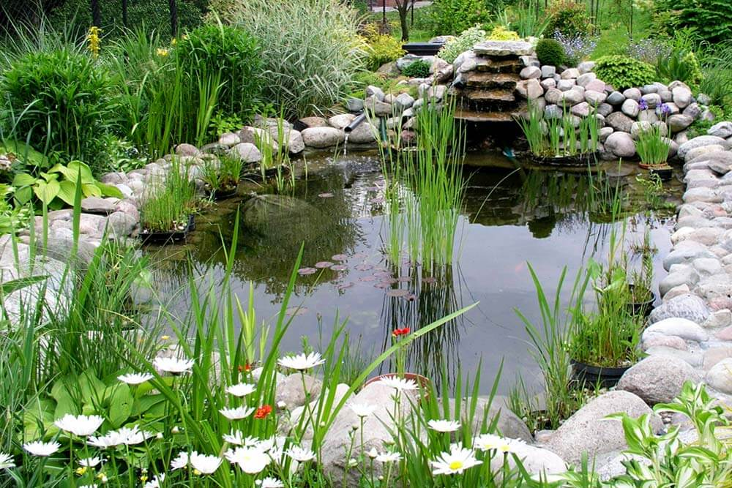
Ogrody deszczowe
Oczka wodne

Slide 15
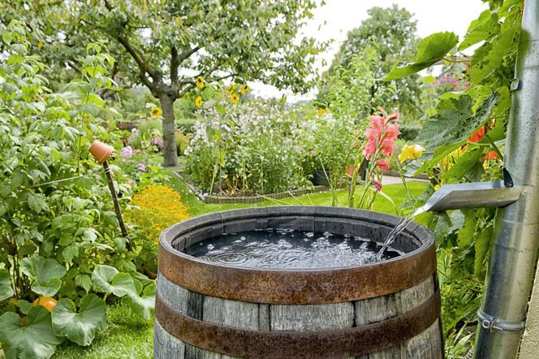
DESZCZówka
Do
podlewania
kwiatów i drzew
w ogrodzie
wykorzystajmy
deszczówkę.

Slide 16
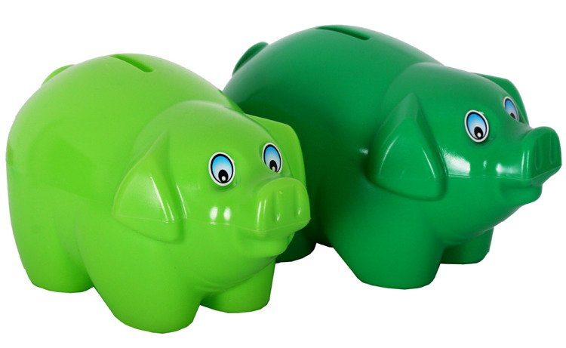
Czy można na tym zaoszczędzić ?
Ważne – to rozwiązania bez dodatkowych opłat
Zasilane wyłącznie przez wody opadowe oczka wodne oraz stawy do powierzchni 1000 m2 (oraz głębokości 3 m), zgodnie z zapisami Prawa wodnego nie są objęte opłatami. Opłat nie pobiera się również za instalacje do łapania deszczówki, które mają szczelne pojemniki ustawione bezpośrednio pod rynnami, bądź wkopane w ziemię.

Slide 17
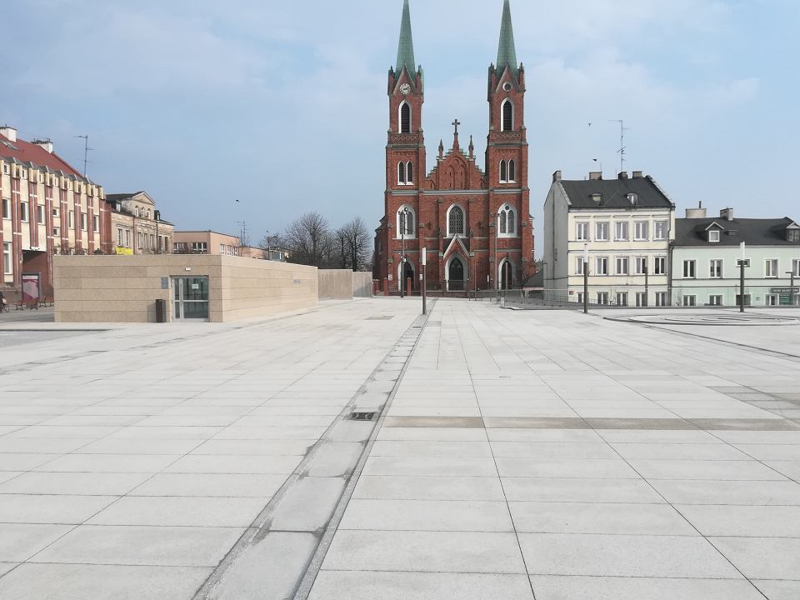
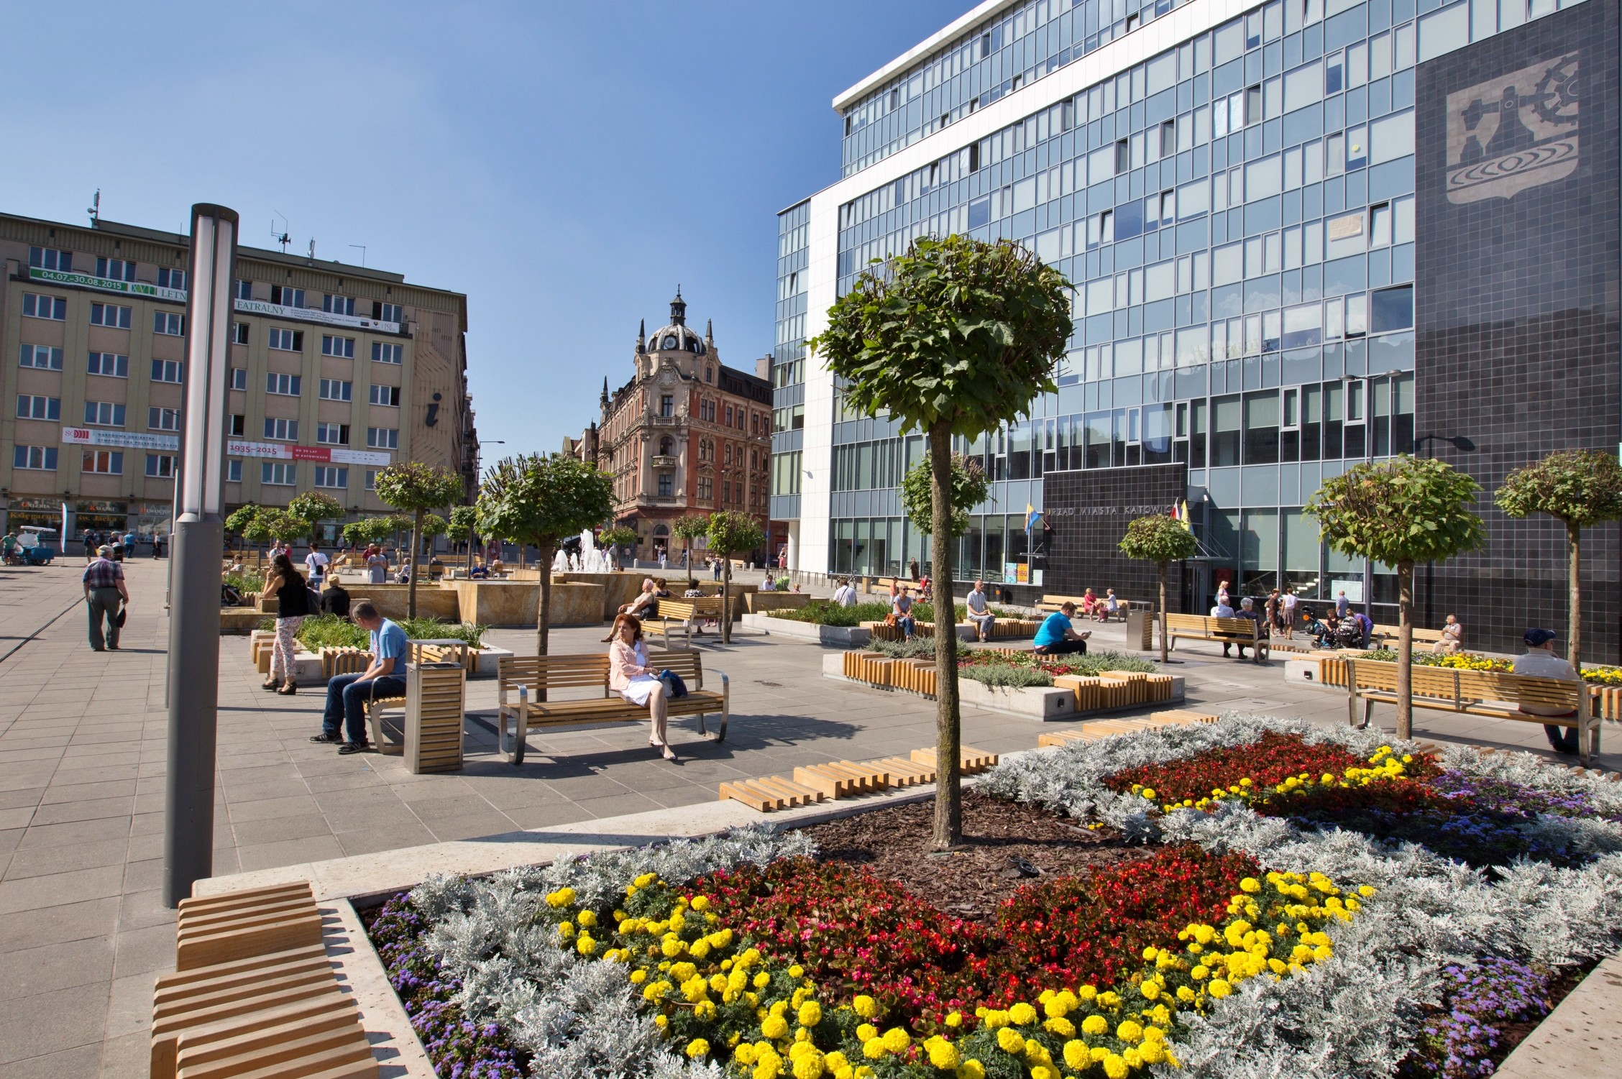
Beton w miastach …
drzewa jesienią gubią liście, które trzeba sprzątać;
spadające owoce brudzą karoserie;
korony drzew zasłaniają dostęp do światła;
zdarza się że korzenie niszczą infrastrukturę i chodniki;
w czasie silnego wiatru są niebezpieczne ponieważ mogą gubić gałęzie;
pyląc brudzą samochody,
alergicy nie mogą żyć,
ich zakup i pielęgnacja kosztuje.
Kontra …
DRZEWa W MIEŚCIE …

Slide 18
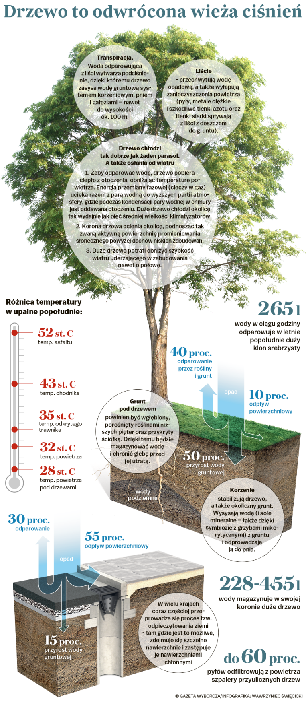
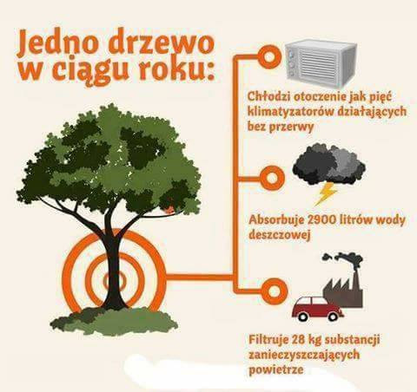
ROLA DRZEW
W MIEŚCIE

Slide 19
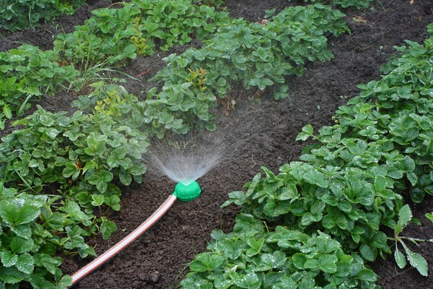
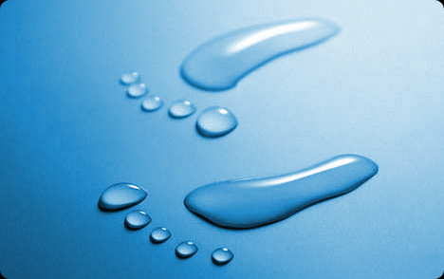
Co to jest Ślad wodny
– ile wody tak naprawdę zużywamy
Dotyczy on produktów, do których wytwarzania potrzebna jest woda na wszystkich etapach produkcji danego produktu. W przypadku rolnictwa jest to np. odpowiednie nawadnianie upraw.
Średnia wartość śladu wodnego przeciętnego gospodarstwa domowego w Polsce to od 350 do 400 litrów każdego dnia!

Slide 20
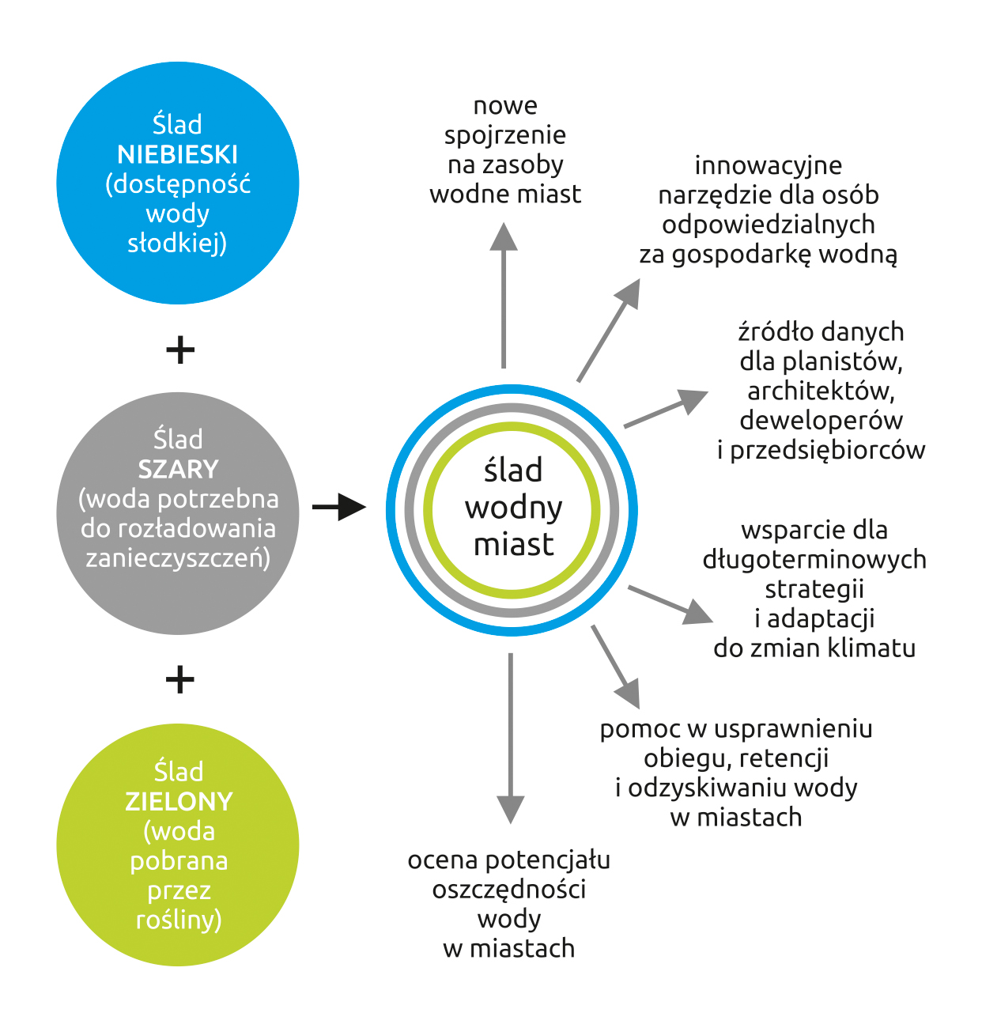
ŚLAD WODNY
Ślad wodny składa się z trzech komponentów:
Zielony ślad wodny określa ilość użytej wody pochodzącej z opadów atmosferycznych.
Niebieski ślad wodny określa ilość użytej wody pozyskanej z zasobów wód powierzchniowych i podziemnych.
Szary ślad wodny określa ilość wody, która zostaje zanieczyszczona w procesie produkcji.

Slide 21
ŚLAD WODNY
Twoje wybory mogą pomóc przeciwdziałać zmniejszeniu się zasobów wód gruntowych, poprawić warunki życia, chronić rośliny i zwierzęta na całym świecie.
Wszyscy możemy przyczynić się do zmniejszenia kryzysu wodnego.
Wielkie osiągnięcia zaczynają się od małych zmian.

Slide 22
DziękujEMY

